Slide 1
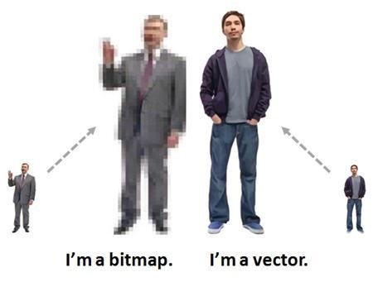
Digitálne spracovanie obrazu
Ján Drugda

Slide 2
ÚVOD
Dnešná doba je okrem iného charakteristická obrovským prebytkom informácii. Tieto sú čoraz dostupnejšie, či už z klasických médii, ktorích je obrovské množstvo, ale hlavne z media najmladšieho, z internetu. Ide nielen o písaný text, ale aj zvuk, obraz a video. V dnešnej dobe nieje žiadny problem na internete publikovať svoje diela bez toho, aby človek mal akékoľvek hlbšie počítačové vedomosti. Odfotenie konkrétneho obrázku a jeho zdieľanie napr. na sociálnej sieti je otázkou dvoch, troch kliknutí napr. na dipleji mobilného telefónu. Aj preto je témou mojej semestrálnej práce digitálne spracovanie obrazu.

Slide 3
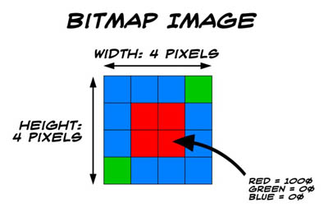
OBSAH
  Digitálny obraz
  Vektorová grafika
  Bitmapová grafika
  Farebná hĺbka
  Farebné modely
  Ukladanie obrazu
  Rozlíšenie obrazu
  Záver

Slide 4
DIGITÁLNY OBRAZ
  Najznámejšia sučastná encyklopédia Wikipedia o digitálnom obraze hovorí:
  „Digitální obraz je reprezentace dvojrozměrného obrazu, který používá jedničky a nuly (binární soustavu). Rozlišují se dva typy obrázků. vektorový nebo rastrový (bitmapový) typ. Bez hlubšího rozlišení se termín "digitální obraz" obvykle používá pro rastrové obrázky.“

Slide 5
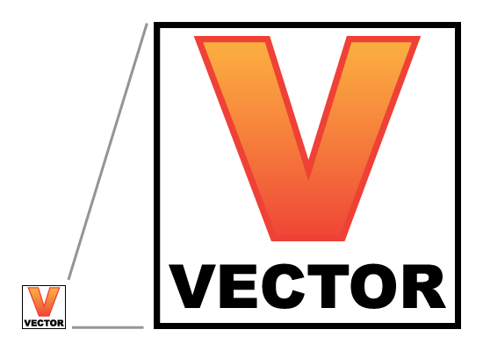
Vektorová grafika
  Vo vektorovej grafike na rozdiel od bitmapovej je obrázok tvorený sadou geometrických obrazcov ako sú body, priamky, krivky a mnohouholníky.
  Využitie predovšetkým v tvorbe tlačových predlôch, lôg, ilustrácii a počítačových animácii
  Základom vektorovej grafiky je vektor, konkrétne Bézierova krivka
  Výhody oproti bitmapovej grafike sú
    možnosť pracovať s každým objektom obrázka samostatne
    zvyčajne menšia veľkosť súboru
    zmena veľkosti obrázka bez straty kvality

Slide 6
Bitmapová grafika
  Bitmapový obraz je v podstate pravidelná matica bodov. Jeden bod sa nazýva pixel
  Pixel je skratka z pixel element a nesie v sebe kompletnú informáciu o jase a farbe bodu.
  Množstvo farieb, ktoré je každý jeden pixel schopný zaznamenať sa nazýva farebná hĺbka. Vyjadruje sa v bitoch, teda koľko bitov je rezervovaných pre každý pixel.
    Monochrómové zobrazenie používa na každý pixel práve jeden bit a teda vo výsledku je schopné zobraziť 2¹ farieb, teda 2 farby
    8 bitové zobrazenie – VGA potom zobrazí 2⁸ ,teda 256 farieb
    24 bitové potom zobrazí 2²⁴ = 16777216 farieb

Slide 7
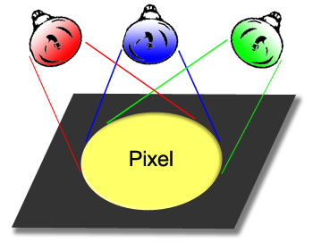
Farebná Hĺbka
  Farebná hĺbka udáva buď na pixel alebo na kanál a preto farebná hĺbka 8 bitov na kanál je v skutocnosti 3x8 = 24 bitov na pixel
  Jednotlivé kanály môžu mať rozličnú hĺbku, napr. zelený, pretože na zelenú farbu je ľudké oko najcitlivejšie
  V digitálnej fotografii sa používa rovnaka hĺbka pre všetky kanály = napr. 8, 12, 14, 16 bitov na kanál

Slide 8
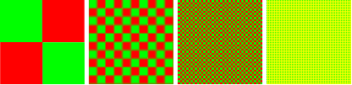
Farebné modely
  Farebný model je snahou o modelovanie ľudského vnímania farieb
  Vnímanie farieb okom je založené na vnímaní tromi druhmi čapíkov - červené, zelené a modré
  Oko vo svojej podstate vníma farbu nedokonalo
  Najbežnejšie farebné modely
    sRGB
    Adobe RGB
    CMYK
    HSB
    Lab
Obraz tvorený len červenými a zelenými pixelmi sa javí stále viac žltý

Slide 9
Ukladanie obrazu
  Formáty ukladania delíme na nekomprimované a komprimované
  Komprimovné formáty môžu byť buď stratové, alebo bezstratové
  Nekomprimované napr. BMP
  Bezstratovo komprimovené napr. GIF, TIFF
  Stratovo komprimované napr. JPEG – úroveň kompresie je nastaviteľná
  Ďalšie formáty
    PNG – Portable Netwokr Graphics
    PSD – Photoshop document firmy Adobe
    RAW – Súbor dát, nameraných priamo CMOS alebo CCD snímačom

Slide 10
Rozlíšenie obrazu
  Digitálny obraz je matica bodov s konkrétnymi rozmermi
  Rozlíšenie je udávané ako šírka x výška vyjadrené počtom pixelov napr. 640x480
  Toto nič nevypovedá o fyzických rozmeroch obrázka, vlastný rozmer obrázka získame až s údajom o veľkosti jedného pixelu.

Slide 11
Záver
  Vo svojej praci som sa pokúsil o krátke načrtnutie problematiky digitálneho spracovania obrazu so zameraním na bitmapovú grafiku, keďže v súčastnosti aj vďaka prudkému vzostupu digitálnej fototechniky je najrozšírenejšia.
  Problematika digitálneho spracovania obrazu je samozrejme podstate hlbšia, do množstva termínov som sa ani nepokúsil ponoriť, nakoľko by to šlo nad rámec tejto práce a jej rozsah by musel byť oveľa väčší.
  Ďakujem

